Slide 1
E L E K T Ř I N A
ELEKTRICKÉ POLE

Slide 2
ELEKTŘINA
Historie
- atmosférická elektřina, blesky při bouřce
- Thales Milétský (starověké Řecko) – tření kousků jantaru, elektrostatický náboj, elektron = řecky náboj
Elementární elektrický náboj
- struktura látek, jádro atomu + elektronový obal
- proton , kladný elektrický náboj e⁺
- elektron , záporný elektrický náboj e–
Elementární elektrický náboj je definován jako elektrický náboj protonu e⁺ . Každý jiný náboj je jeho násobkem.
e⁺ = 1,6 ∙ 10⁻¹⁹ C ( C = coulomb )
Elementární elektrický náboj je důležitou fyzikální konstantou.

Slide 3
Elektrostatika
- zelektrizování předmětů kladným nebo záporným elektrickým nábojem
- vzájemné přitahování nebo odpuzování předmětů - česání vlasů, usazování prachu na monitorech počítačů
a televizorů, nanášení barviva v kopírkách, …
- vodiče X izolanty
Elektrický náboj Q
Jednotkou elektrického náboje je 1C ( C = coulomb ).
Zákon zachování elektrického náboje : Elektrický náboj nelze vytvořit ani zničit ! Celkový elektrický náboj v izolované soustavě se vzájemným elektrizováním nemění !

Slide 4
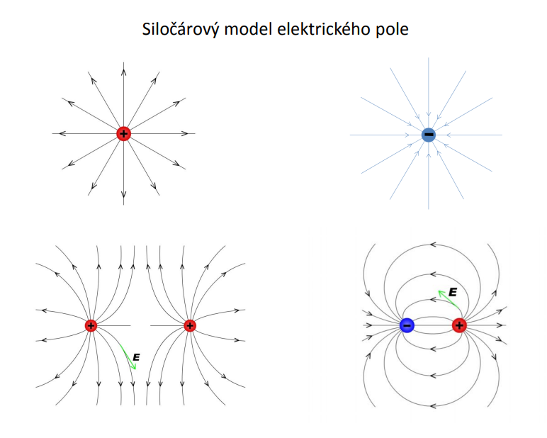
Siločáry elektrického pole

Slide 5
Elektrické pole
V okolí každého tělesa s elektrickým nábojem existuje silové elektrické pole, které působí na okolní elektrické náboje a jiná tělesa s elektrickým nábojem.
Elektrické pole charakterizuje fyzikální veličina,
intenzita elektrického pole E , která vyjadřuje působení elektrické síly F_{e} na kladný bodový náboj Q . E = $\frac{F_{e}}{Q}$ ( F_{e} = E ∙Q )
Jednotkou intenzity elektrického pole je 1 N∙C ⁻¹ .
Velikost intenzity elektrického pole se zmenšuje s druhou mocninou vzdálenosti od bodového náboje, který elektrické pole vytváří.

Slide 6
Coulombův zákon
F_{e} = k ⋅ $\frac{ ⎸Q1 ⎸⋅ ⎸Q2 ⎸}{r^{2}}$
Velikost síly, kterou se navzájem přitahují nebo odpuzují dva bodové elektrické náboje je přímo úměrná abso- lutní hodnotě součinu nábojů Q₁ , Q₂ a nepřímo úměrná druhé mocnině jejich vzdálenosti r .
relativní permitivita $εr$ - vyjadřuje vliv prostředí na působení elektrických sil
vakuum : $ε0$ = 1 ; vzduch : $εr$ = 1,0006 ; voda : $εr$ = 81,6
k = $\frac{1}{4πε0εr }$ ; ( k ≐ 9⋅10⁹ N ∙m² ∙C ⁻² ) .

Slide 7
Elektrický potenciál 𝜑
Bodový elektrický náboj má v každém bodě elektrického pole určitou potenciální energii.
Přemísťujeme-li elektrické náboje proti silám elektrického pole, konáme práci.
Elektrický potenciál 𝜑 je definován jako podíl potenciální
energie bodového elektrického náboje v určitém místě elektrického pole a velikosti tohoto náboje
𝜑 = $\frac{E_{p}}{Q}$
𝜑 = 0 ↔ nulový elektrický potenciál . ( Uzemnění ↔ E_{p} = 0 )

Slide 8
Elektrické napětí U
↔ rozdíl elektrických potenciálů mezi dvěma body
elektrického pole : U = 𝜑₂ − 𝜑₁
Jednotkou elektrického napětí je volt ( 1 V ) .
Pro homogenní elektrické pole o intenzitě E platí, že ve vzdálenosti d mezi dvěma hladinami stejného elektrického potenciálu je elektrické napětí U = E ⋅d .
( U = Δ𝜑 = $\frac{ ∆ E_{p}}{Q}$ = $\frac{W}{Q}$ ) ⇒ W = U ∙Q
Pro vztah mezi jednotkami platí : 1 V = 1 J ⋅ C ⁻¹ , 1 J = 1 V⋅ C .
(E = $\frac{U}{d}$ = $\frac{F_{e}}{Q}$ ) ⇒ Jednotkou intenzity el. pole E je 1 V⋅ m⁻¹ = 1 N⋅ C⁻¹.

Slide 9
Kapacita vodiče
⦁ vodiče
- elektrostatická indukce
- elektrické náboje se rozloží vždy na povrchu vodiče a to tak, že vyruší elektrické pole uvnitř
- stínicí účinek vnitřního uzavřeného prostoru
- Faradayova klec (kovová síť)
⦁ dielektrika ( izolanty )
- působením elektrického pole se materiál polarizuje, vznikají elektrické dipóly, které zaujímají takovou polohu, že svým působením elektrické pole zeslabují
⦁ kapacita vodiče C je fyzikální veličina, která vyjadřuje schopnost vodiče pojmout elektrický náboj Q při určité hodnotě elektrického potenciálu 𝜑 nebo napětí U

Slide 10
Kapacita vodiče C je definována vztahem
C = $\frac{Q}{φ}$ nebo C = $\frac{Q}{U}$
Jednotkou kapacity je 1F ( F = farad ); 1F = $\frac{1 C}{1 V}$ .
( 1V = $\frac{1 C}{1 F}$ ; 1 C = 1 V⋅ F )
V technické praxi je hodnota kapacity 1F příliš velká ;
běžné velikosti jednotky kapacity jsou μF , nF a pF .
Kondenzátor
- v homogenním elektrickém poli jsou siločáry rovnoběžné, konstantní intenzita pole E , desky (elektrody) kondenzátoru jsou nabity stejně velkým nábojem opačného znaménka

